Slide 1
ΣΠΥΡΟΣ ΛΥΜΠΕΡΙΑΔΗΣ
ΑΓΓΕΛΟΣ ΜΗΤΣΗΣ
ΘΩΜΑΣ ΣΕΜΠΡΟΣ
ΚΩΣΤΟΠΟΥΛΟΣ ΣΤΑΥΡΟΣ
ΚΡΕΜΜΥΔΑΣ ΗΛΙΑΣ

Slide 2
ΠΕΡΙΕΧΟΜΕΝΑ
ΕΙΣΑΓΩΓΗ
ΜΑΣΤΙΧΑ ΚΑΙ ΠΕΜΠΤΙΚΟ ΣΥΣΤΗΜΑ
ΜΑΣΤΙΧΑ ΚΑΙ ΣΤΟΜΑΤΙΚΗ ΥΓΕΙΑ
Συνταγη
πηγεσ

Slide 3
εισαγωγη
Η μαστίχα αποτελεί το προϊόν έμβλημα της Χίου. Με το άκουσμα της λέξης μαστίχας στο μυαλό των περισσότερων κατευθείαν έρχεται η Χίος... και όχι άδικα! Η μαστίχα περιλαμβάνει ευρεία γκάμα χρήσεων. Μπορεί να χρησιμοποιηθεί από την ζαχαροπλαστική-μαγειρική μέχρι την ιατρική!
Το καλοκαίρι είναι η εποχή παραγωγής της μαστίχας. Η προετοιμασία του εδάφους ξεκινάει τον Ιούνιο.Το φυτό της μαστίχας, ο σχίνος, επιστημονικά Pistacia lentiscus, ευδοκιμεί σε ολόκληρη τη Μεσόγειο, από την Ιβηρική χερσόνησο και τη Γαλλία μέχρι την Τουρκία και το Ισραήλ. Παρολαυτά , στο νησί της Χίου και πιο συγκεκριμένα στο νότιο τμήμα του , καλλιεργείται μία ιδιαίτερη ποικιλία σχίνου, ο μαστιχοφόρος σχίνος από τον οποίο εξάγεται η φυσική ρητίνη ή μαστίχα.
Το μαστιχόδενδρο, είναι θάμνος αειθαλής ύψους 2-3 μέτρων, που αναπτύσσεται αργά και παίρνει την πλήρη ανάπτυξή του μετά από 40-50 χρόνια, φτάνοντας μέχρι και τα 5 μέτρα ύψος στα ηλικιωμένα φυτά. Τα ειδικά χαρακτηριστικά του εδάφους και του μικροκλίματος, και η παραδοσιακή καλλιέργεια επιφέρουν τελικά ένα τόσο εντυπωσιακό αποτέλεσμα και διαμορφώνουν τη μοναδικότητα αυτής της ξεχωριστής ρητίνης. Η αρωματική ρητίνη, εκκρίνεται σε σχήμα δακρύων από τον κορμό και τα μεγάλα κλαδιά του μαστιχόδενδρου, με επιφανειακές τομές των παραγωγών.

Slide 5
ΜΑΣΤΙΧΑ ΚΑΙ ΠΕΜΠΤΙΚΟ ΣΥΣΤΗΜΑ
Η μαστίχα Χίου χρησιμοποιείται από την αρχαιότητα ως φάρμακο για τις διαταραχές του γαστρεντερικού συστήματος. Η μαστίχα Χίου παρουσιάζει δραστηριότητα κατά του ελικοβακτηριδίου του πυλωρού.
Μπορεί επίσης, να βοηθήσει σημαντικά στην δυσπεψία, η οποία προκαλεί ενοχλήσεις όπως η καούρα, ο πόνος και το <<βάρος>> στο στομάχι. Αν υποφέρετε από ήπια συμπτώματα μπορείτε να εντάξετε στην διατροφή σας συμπληρώματα με μαστίχα για να πάρουμε τις θρεπτικές ουσίες που χρειαζόμαστε

Slide 6
Μαστιχα και στοματικη υγεια
Η μάσηση της μαστίχας Χίου διεγείρει τη λειτουργία των σιελογόνων αδένων και αυξάνει την έκκριση σάλιου, γεγονός που συμβάλλει στον αυτοκαθαρισμό του στόματος. Η μοναδική της σύνθεση την καθιστά προληπτικό και, πιθανόν, θεραπευτικό μέσο κατά της τερηδόνας.
Επιπρόσθετα, η αντιμικροβιακή της δράση συμβάλλει στην εξουδετέρωση μικροοργανισμών που προκαλούν σχηματισμό οδοντικής πλάκας και κακοσμία του στόματος.
Αξίζει επίσης να αναφερθεί πως ο εμπλουτισμός της μαστίχας Χίου με φθόριο (συγκεκριμένα φθοριούχο νάτριο), στοιχείο με γνωστή αντιτεριδονική δράση, συμβάλλει τα μέγιστα στην καλή στοματική υγιεινή.

Slide 7
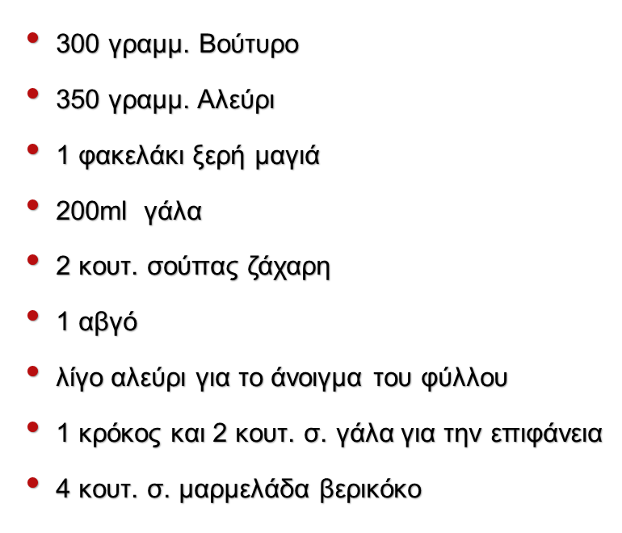
Κρουασάν γεμιστά με κρεμα maστιχασ
ΥΛΙΚΑ:
Για τα κρουασάν:

Slide 8
ΕΚΤΕΛΕΣΗ:
Ανακατέψτε τα υλικά για την κρέμα σε ένα μπολ και αφήστε τα στο ψυγείο για 1 ώρα.
Για τα κρουασάν, ανακατέψτε σε ένα μπολ το αλεύρι με τη ζάχαρη, τη μαγιά, το γάλα, το αβγό και 3 κουτ. βούτυρο. Ζυμώστε τη ζύμη και αφήστε τη να ξεκουραστεί για μία ώρα. Ανοίξτε με τη ζύμη φύλλο 40×60 εκ. Βάλτε το υπόλοιπο βούτυρο στο κέντρο της επιφάνειας και διπλώστε τις άκρες της ζύμης σκεπάζοντας το βούτυρο.Πατήστε τη με τον πλάστη μέχρι να γίνει ένα παχύ φύλλο, διπλώστε το στα δύο και επαναλάβετε ακόμη 3 φορές.Τυλίξτε τη με τη μεμβράνη τροφίμων και αφήστε τη στο ψυγείο για 5-6 ώρες.
Έπειτα ανοίξτε φύλλο 60×80 εκ. Κόψτε τη ζύμη σε 2 μέρη κατά μήκος της μεγαλύτερης πλευράς και στη συνέχεια κάθε κομμάτι σε 12 τρίγωνα. Διπλώστε κάθε κομμάτι από τη μεγαλύτερη πλευρά προς τη μικρότερη.Βάλτε τα κρουασάν σε ρηχό ταψί και αφήστε τα σε θερμοκρασία περιβάλλοντος 30 λεπτά.Ανακατέψτε τον κρόκο με το γάλα και αλείψτε την επιφάνεια των κρουασάν. Ψήστε σε προθερμασμένο φούρνο στους 180 C για 30 λεπτά. Αφήστε τα να κρυώσουν και κόψτε τα στη μέση.
Μοιράστε την κρέμα μαστίχας στα κρουασάν. Ανακατέψτε τη μαρμελάδα με 2 κουταλιές νερό και αλείψτε την επιφάνεια των κρουασάν

Slide 10
πηγεσ
https://el.wikipedia.org/wiki/%CE%9C%CE%B1%CF%83%CF%84%CE%AF%CF%87%CE%B1
https://peptiko.gr/masticha-chioy-i-fysiki-aspida-toy-stomachoy/
https://www.ofarmakopoiosmou.gr/blog/mastiha-hioy-ofeli-sto-peptiko-systima-sti-stomatiki-ygieini
https://www.gummastic.gr/el/mastixa-chiou/idiotites-kai-ofeli
https://www.ygeiamou.gr/%CE%B4%CE%B9%CE%B1%CF%84%CF%81%CE%BF%CF%86%CE%AE/ipertrofes-votana/14937/masticha-pente-souper-ofeli-apo-tin-katanalosi-tis/
https://blog.masticspa.com/therapeutikes-idiotites-mastihas/

